Slide 1


ỦY BAN NHÂN DÂN QUẬN LONG BIÊN
TRƯỜNG TIỂU HỌC ĐÔ THỊ VIỆT HƯNG
BÀI GIẢNG ĐIỆN TỬ
KHỐI 3
MÔN: HĐTN

Slide 2

13
Món quà yêu thương

Slide 3
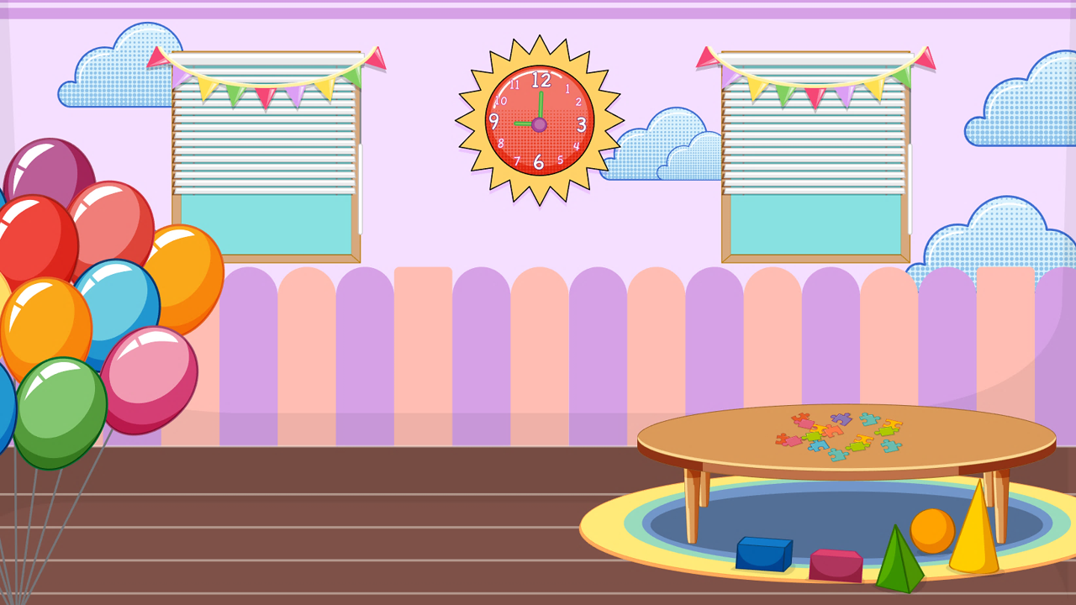
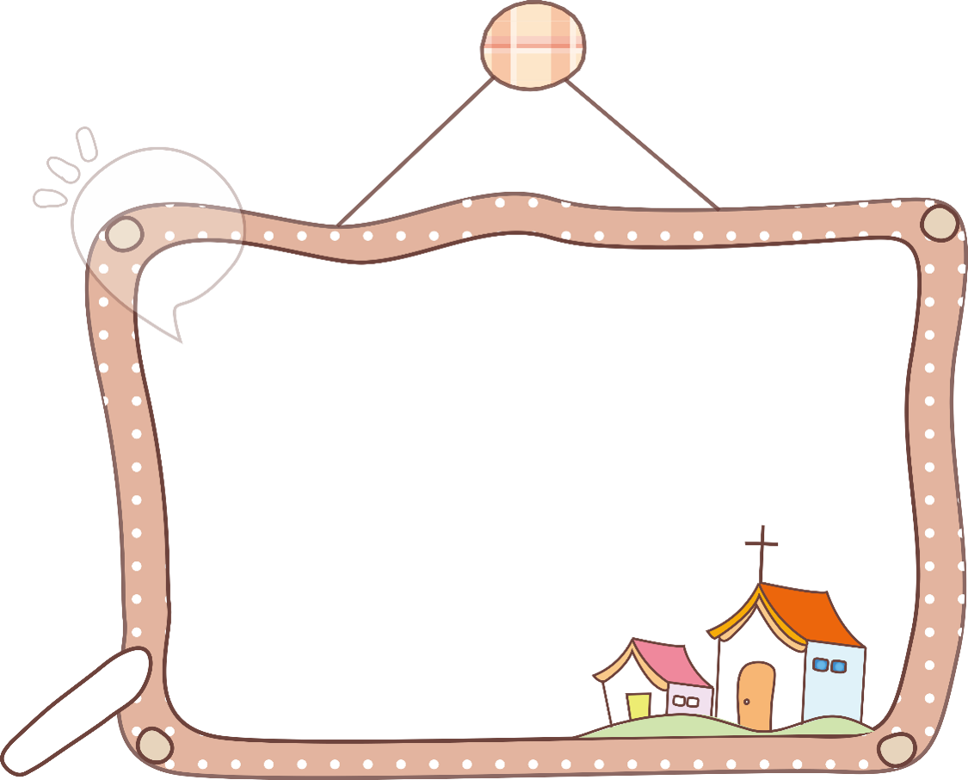

SINH HOẠT LỚP

Slide 4


Nhận xét
hoạt động
Tuần 13

Slide 5

Các tổ trưởng báo cáo kết quả hoạt động trong tuần của tổ.
Lớp trưởng báo cáo kết quả học tập của lớp trong tuần.

Slide 6




Slide 7




Slide 8


Những điều em cần cố gắng hơn ở tuần mới

Slide 9

GÓC
TUYÊN
DƯƠNG

Slide 10






9
Ngôi sao tháng
Ngôi sao chăm chỉ
Ngôi sao của tháng
Ngôi sao chăm chỉ
Nguyễn Văn A
Nguyễn Văn B
Phạm Văn C

Slide 11

Phương hướng hoạt động tuần 14

Slide 12

Sinh hoạt chủ điểm
Cảm nghĩ
của em
về lớp học
thân thiện

Slide 13
SINH HOẠT Chủ ĐỀ

Slide 14


Slide 15


Slide 16
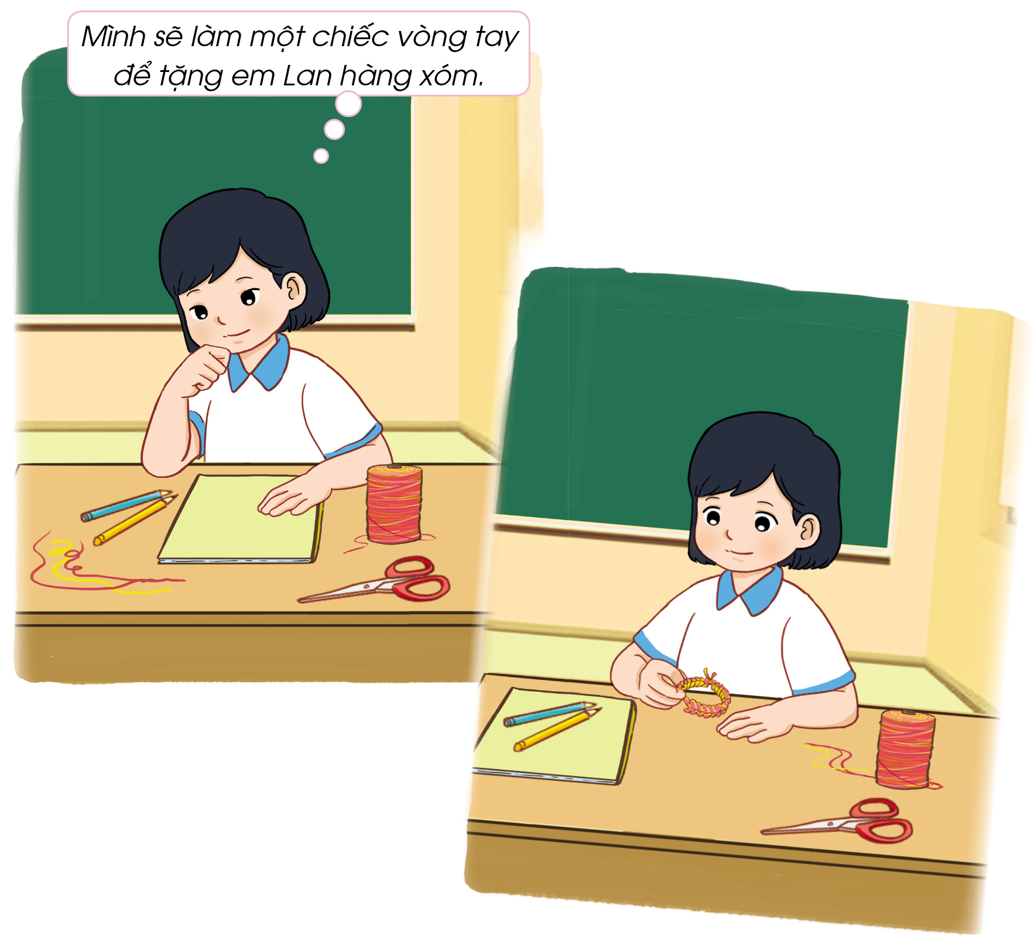
III. Sinh hoạt chủ đề “MÓN QUÀ YÊU THƯƠNG”.
Chuẩn bị món quà để tặng một người sống quanh em theo gợi ý:
- Xác định người em muốn tặng món quà.
- Lựa chọn sản phẩm em định làm.
- Tiến hành làm sản phẩm.

Slide 17
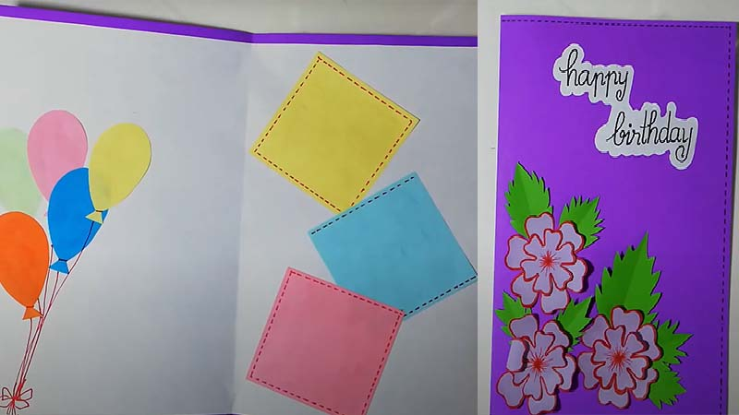
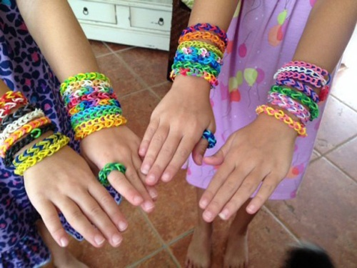
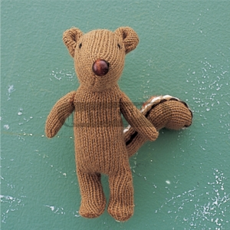

Nhận xét về ý tưởng sản phẩm dưới đây:

Slide 18


Slide 19

Tiến hành làm sản phẩm .

Slide 20


Slide 21


Slide 22


Về nhà tặng quà cho một người sống xung quanh mà em muốn tặng. Chú ý lời nói, thái độ khi tặng quà thể hiện tình cảm yêu quý, tôn trọng.

Slide 23


Slide 24



